Slide 1

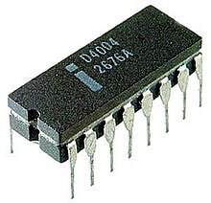
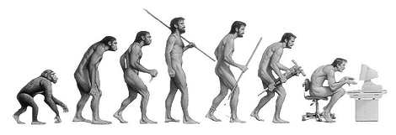
AMC
História do Computador

Slide 2
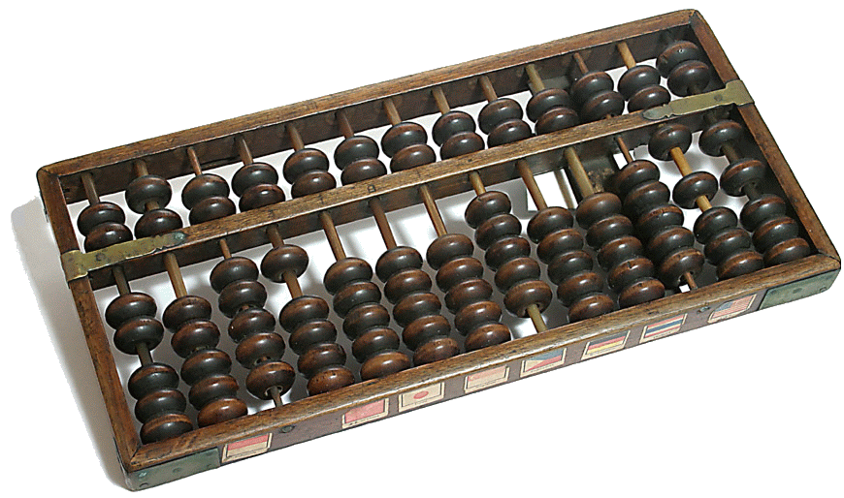
As gerações dos computadores
Surgiu a necessidade do homen de contar os rebanhos;
Há 2000 anos a.C. os chineses inventam o ábaco;

Slide 3
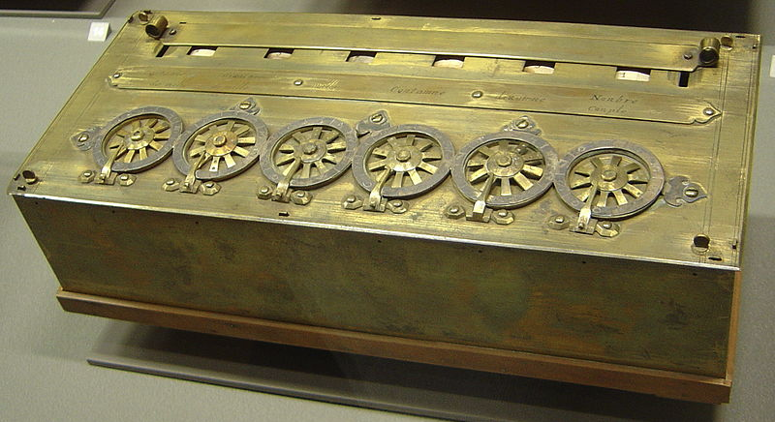
As gerações dos computadores
Em 1642, Blaise pascal cria a pascalina;
Primeira calculadora mecânica que realizava adição e subtração;

Slide 4
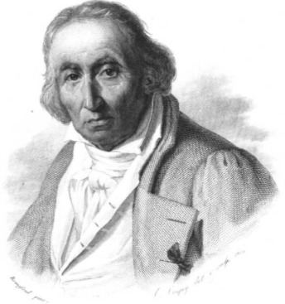
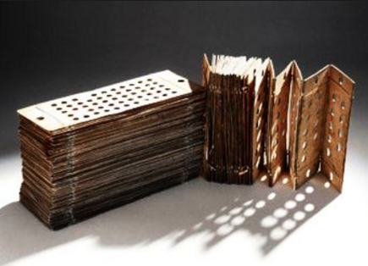
As gerações dos computadores
Em 1802, Joseph Marie Jacquard desenvolveu um método que programava máquinas de tear;
Os cartões eram perfurados onde indicavam coordenadas para a máquina de tear funcionar;

Slide 5
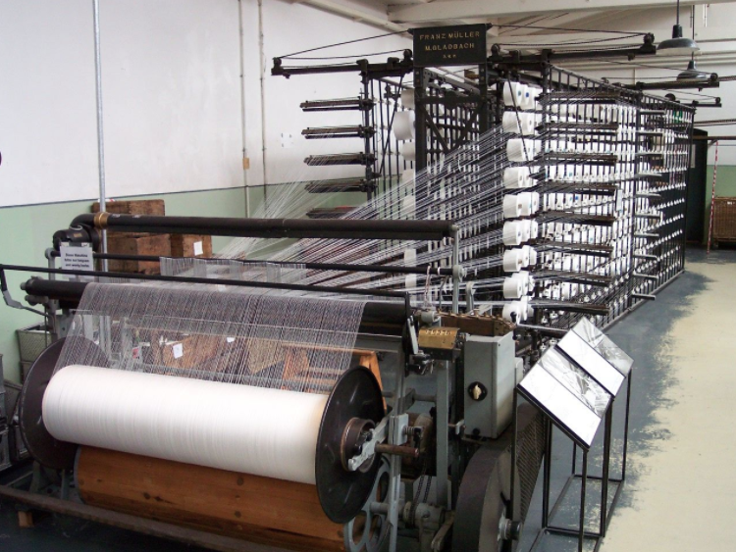
As gerações dos computadores
Em 1802, Joseph Marie Jacquard desenvolveu um método que programava máquinas de tear;
Os cartões eram perfurados onde indicavam coordenadas para a máquina de tear funcionar;

Slide 6
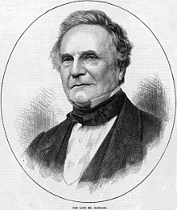
As gerações dos computadores
Em 1822, Charles Babbage desenvolveu a “máquina diferencial”;
Realiza cálculos trigonométricos e logarítmos, além das 4 operações básicas matemáticas;
Utilizava o conceito de programação com cartões perfurados;

Slide 7
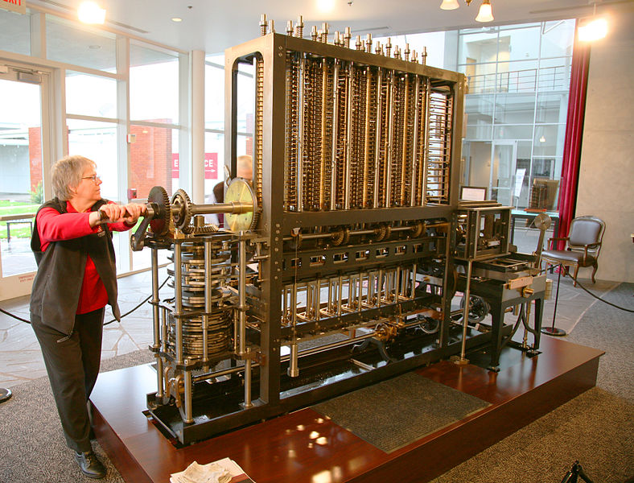
As gerações dos computadores
Em 1822, Charles Babbage desenvolveu a “máquina diferencial”;
Realiza cálculos trigonométricos e logarítmos, além das 4 operações básicas matemáticas;
Utilizava o conceito de programação com cartões perfurados;

Slide 8
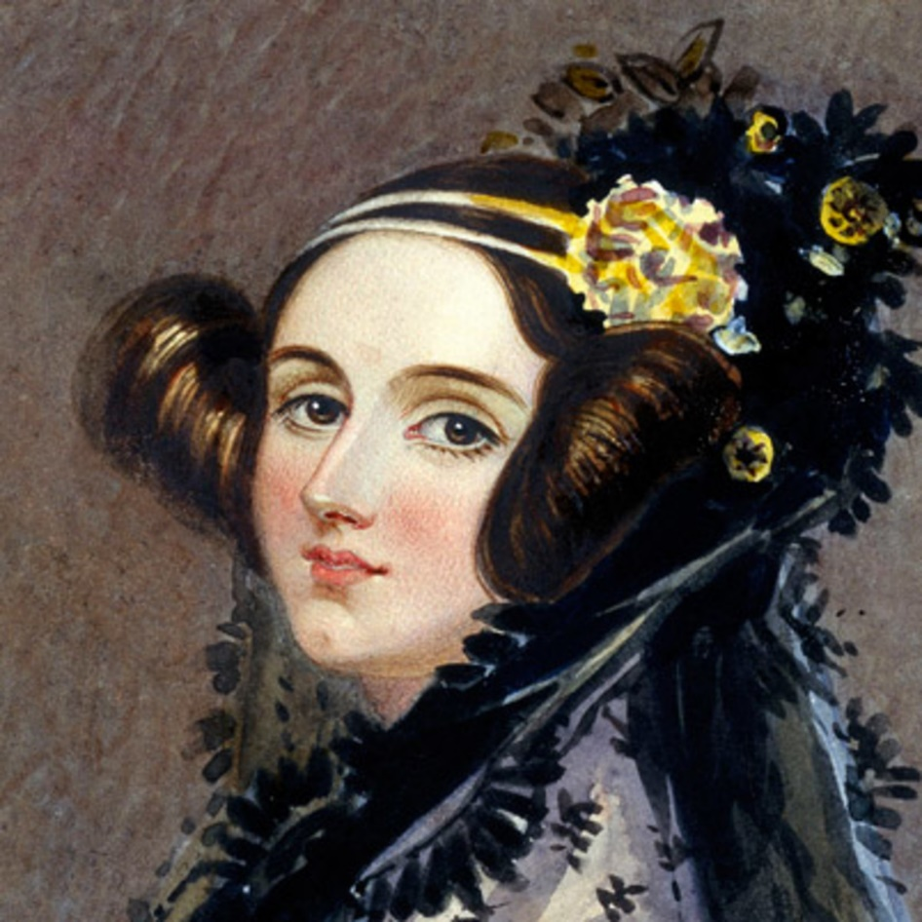
As gerações dos computadores
Ada Lovelace, primeira programadora da história;
Companheira de trabalho de Charles Babbage.

Slide 9

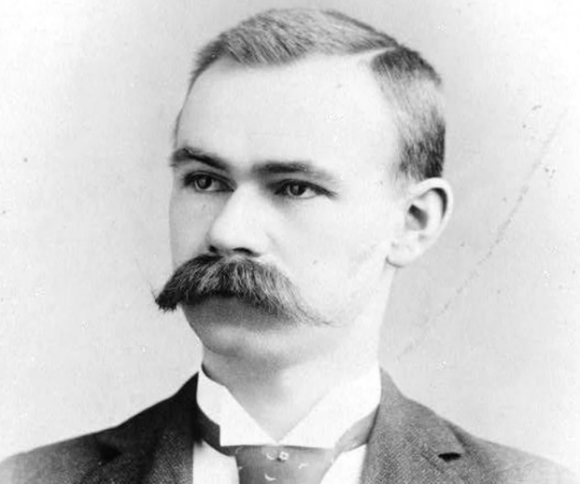
As gerações dos computadores
Em 1880, Herman Holerith adaptou a ideia dos computadores da época em uma máquina que realizava o senso;
Normalmente o senso demorava em média 8 anos para ser terminado, Herman diminui para 6;
Em 1896 fundou a própria empresa e começou e ganhou o mundo com sua máquina de receciamento;
Alguns anos depois a empresa passou a se chamar International Business Machine (IBM);

Slide 10
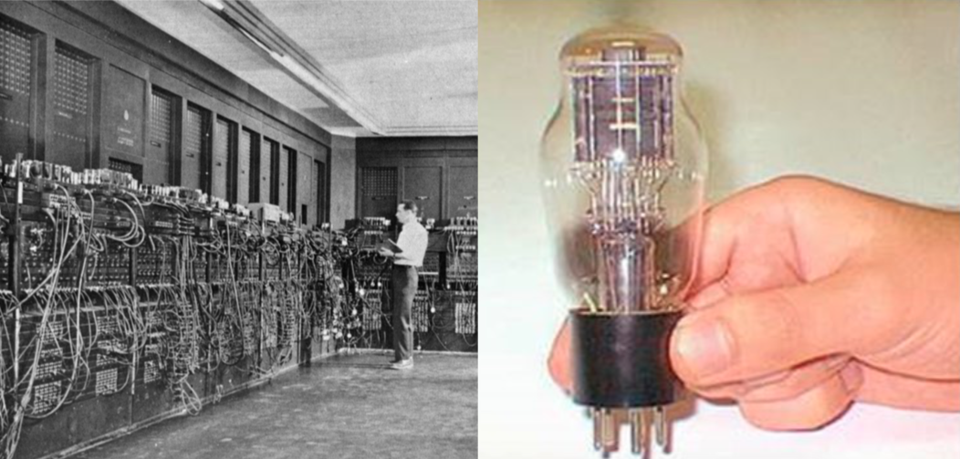
1º GERAÇÃO DE COMPUTADORES
(1946 - 1954)Válvulas eletrétricas, substituem os relés;
Queimavam com grande frequência devido ao calor;
Dificuldade de localização e era necessário trocar.

Slide 11
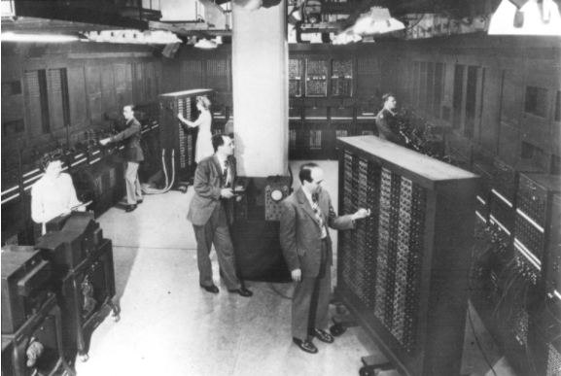
1º GERAÇÃO DE COMPUTADORES
Os primeiros computadores foram criados a partir de necessidades militares.
– COLOSSUS (Inglaterra):criado para decifrar o código das mensagens alemãns.
– ENIAC (EUA): inicialmente criado para cálculos balísticos e posteriormente no projeto da bomba de hidrogênio.
Utilizava 19mil vávulas por
ano;

Slide 12
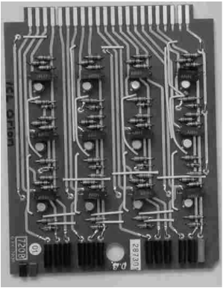
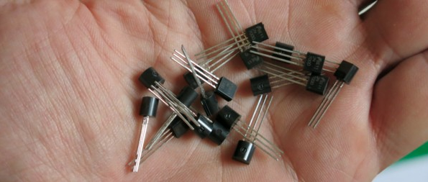
2º GERAÇÃO DE COMPUTADORES
(1955 - 1964)Surge o Transistor que solucionou graves problemas dos primeiros computadores;
Tamanho de seus componentes que os tornavam grandes, lentos, quentes e pesados;
Confiabilidade dos componentes; Aumentou a expectativa de tempo de funcionamento;

Slide 13
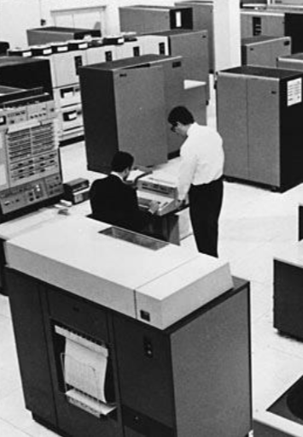
2º GERAÇÃO DE COMPUTADORES
Surgem os Mainframes:
PDP-1, fabricado pela DEC
Primeiro computador comercializado
Memória: 4K palavras de 18 bits
Ciclo: 5 microsegundos
Primeiro computador com display visual: tela de 512x512 pontos – Preço: US$120.000,00
Unidades vendidas: algumas dezenas

Slide 14
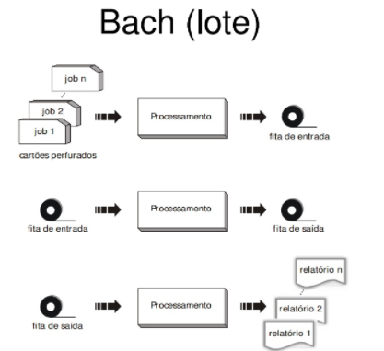
2º GERAÇÃO DE COMPUTADORES
Surgimento do primeiro S.O.
Os primeiros sistemas tinham um custo muito alto (US$3.134.500);
Sistema de processamento em lotes;
O programa eram armazenados em cartões perfurados;
O cartões eram levados em lotes e lidos um a um na máquina;
Os resultados saiam impressos.

Slide 15
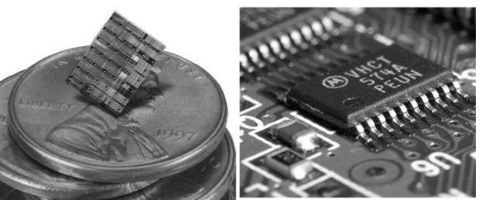
3º GERAÇÃO DE COMPUTADORES
(1964 - 1977)Surgimento do CI(Circuito Integrado) de silício:
Dezenas de transistores em um único chip;
Diminuição dos componentes e melhora na eficiência;
Aumento da capacidade de processamento;

Slide 16
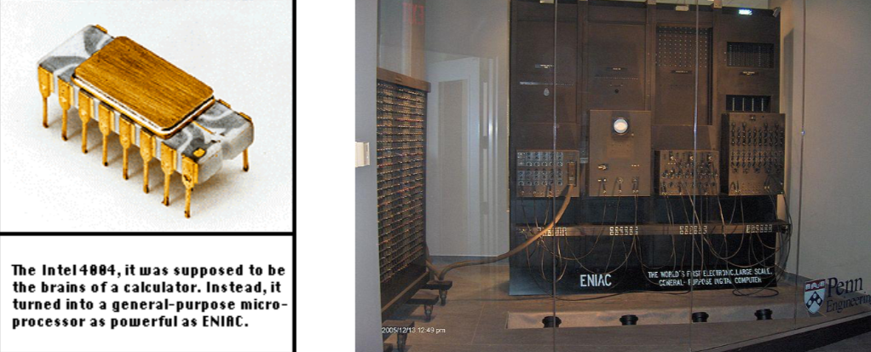
3º GERAÇÃO DE COMPUTADORES
Primeira UCP (Processador) encapsulada num único circuito integrado:
O 4004 integrava 23000 transistores
Realizava operações com palavras binárias de 4 bits
Com freqüência do clock de 108 KHz sendo capaz de endereçar dados de até 1 KB e de programas de até 4 KB.

Slide 17
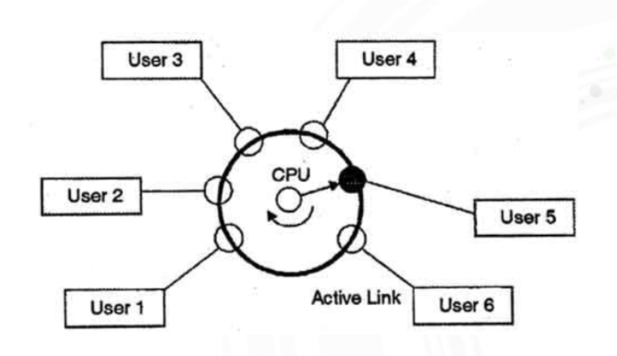
3º GERAÇÃO DE COMPUTADORES
Surgimento dos primeiros S.O. multiprogramáveis:
O tempo do processador é dividido entre vários programas
O tempo do processador é dividido entre vários programas
Enquanto um programa realiza E/S, outro pode ser executado.
Requer que todos estejam carregados na memória
Surgimento do S.O. do tipo Timesharing:

Slide 18

3º GERAÇÃO DE COMPUTADORES
Surgimento do S.O. UNIX:
Ken Thompson escreveu uma versão monousuário do MULTICS, o UNIX;
Reescrito em linguagem C.

Slide 19
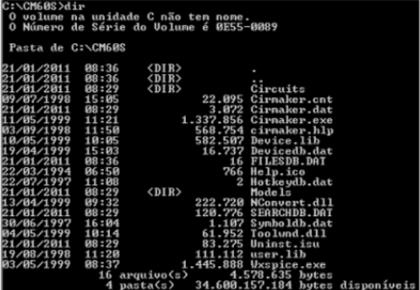
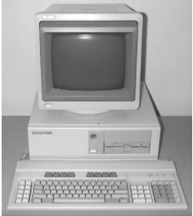

4º GERAÇÃO DE COMPUTADORES
(1977 - 1991)Surgimento do microprocessador:
Melhoria na capacidade dos processadores anteriores;
Maior condensação dos circuitos integrados;
Popularização do computadores pessoais;
Surgimentos dos S.O.s de Rede e Distribuídos;

Slide 20
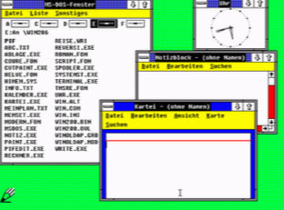
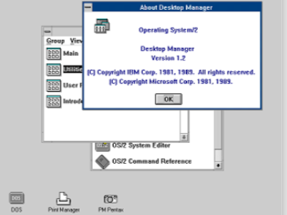
4º GERAÇÃO DE COMPUTADORES
Surgimento das primeiras interfaces gráficas (GUI);

Slide 21
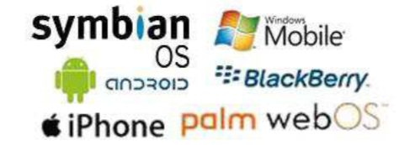
5º GERAÇÃO DE COMPUTADORES
(1991 - atualmente)Utilização da arquitetura RISC e CISC;
Arquitetura 64bits para processadores;
Computadores com maior capacidade de armazenamento (acima de 50 GB);
Surgimentos dos primeiros S.O.s para dispositivos móveis.

Slide 22
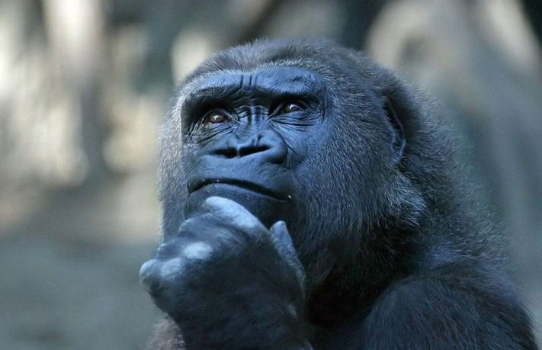
#Dúvidas?

Slide 23
#Atividade
Como os homens primitivos agiam diante da necessidade da contagem do rebanho e que processo foi criado para facilitar essa contagem?
O que foi a pascalina máquina analítica?
Qual contribuição de Joseph Jacquard para à computação?
Qual contribuição de Herman Holerith para à computação?
De forma resumida, quais foram os principais pontos na 1º geração de computadores?
De forma resumida, quais foram os principais pontos na 2º geração de computadores?
Como funcionava o S.O. de processamento em lote?
De forma resumida, quais foram os principais pontos na 3º geração de computadores?
Como funcionava o S.O. do tipo timesharing?
De forma resumida, quais foram os principais pontos na 4º geração de computadores?
Explique o que é uma GUI.
Como funcionava um S.O. do tipo Rede e um do tipo Distribuído?
De forma resumida, quais foram os principais pontos na 5º geração de computadores?

